Slide 1

Zobrazení objednávek fanshopu

Slide 2
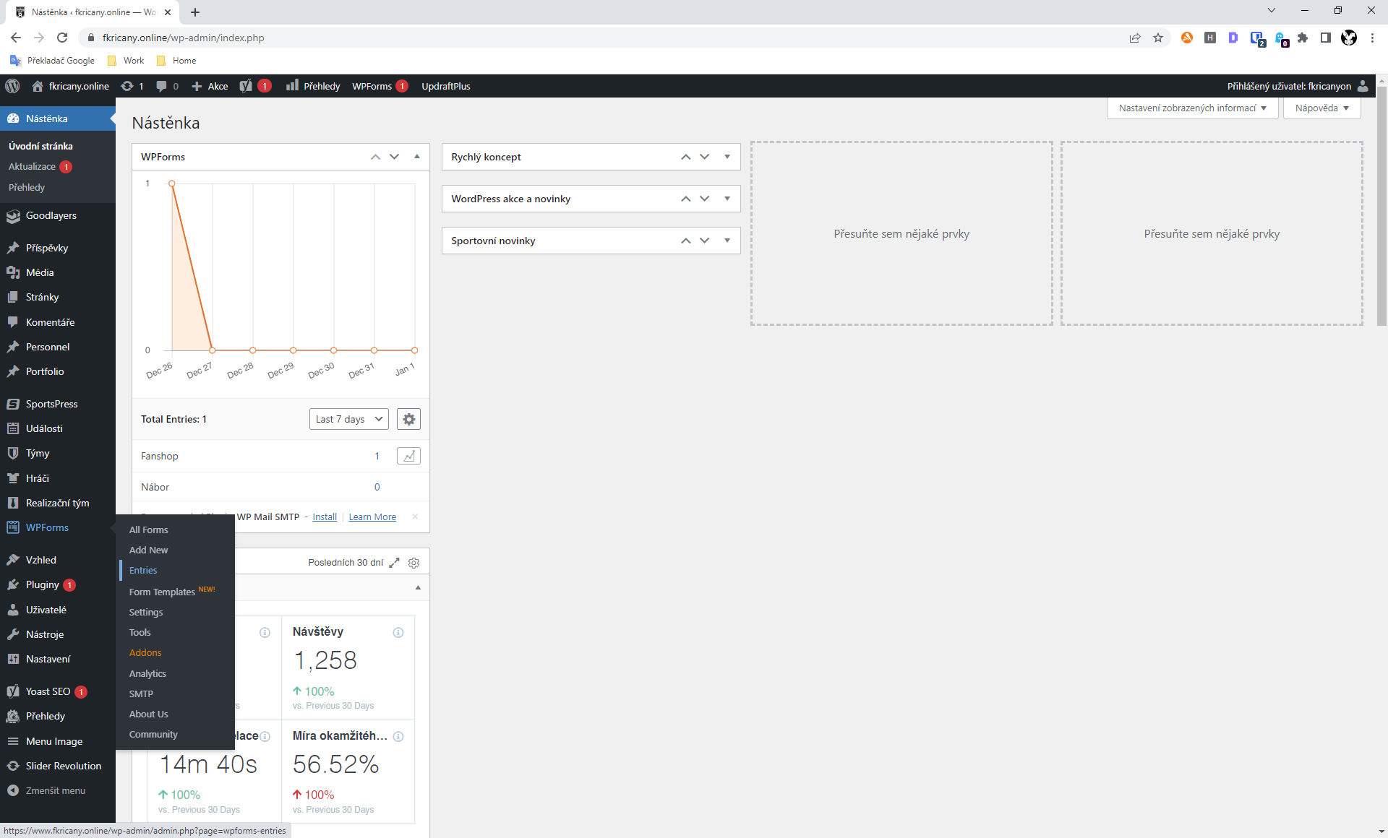
Veškeré objednávky, se všemi detaily objednávky, jsou zasílány automaticky na e-mailovou adresu sabrina.man@seznam.cz. Kromě toho jsou ukládány také v databázi Wordpresu.
1. Po přihlášení klikněte v levém menu na „WPForms“ a v následném podmenu pak na „Entries“.

Slide 3
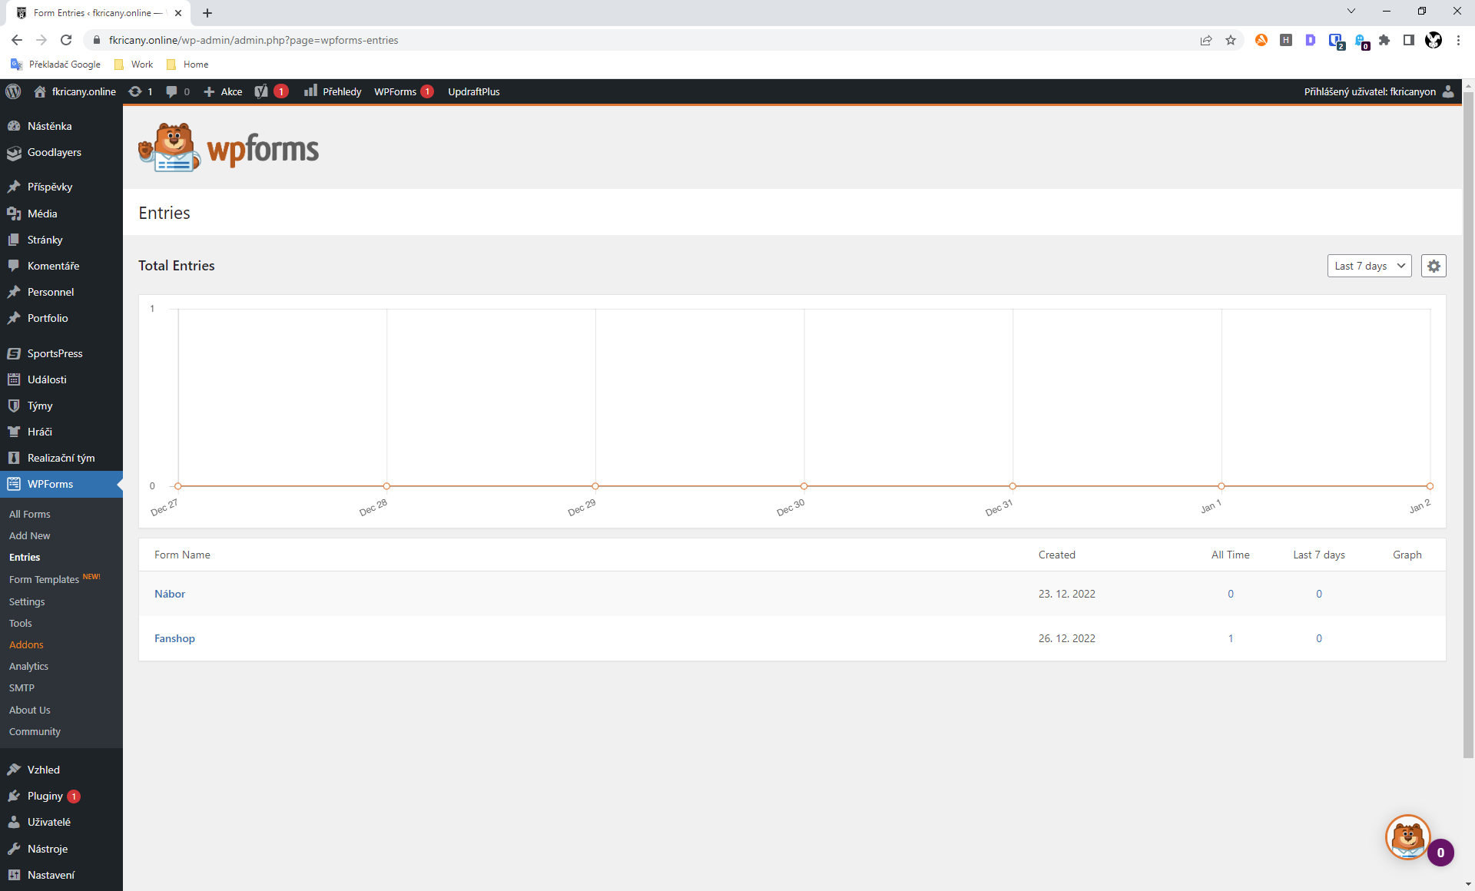
2. Zobrazí se statistika objednávek všech formulářů jak v čase, tak v absolutním čísle.
Klikněte na „Fanshop“.

Slide 4
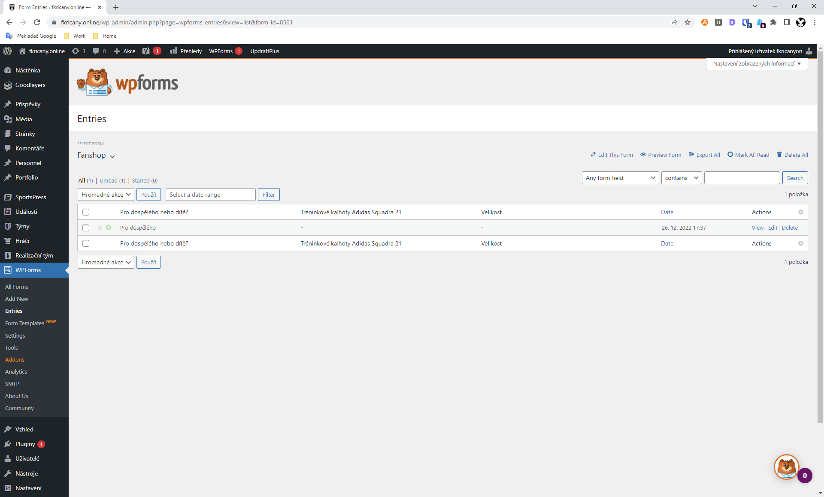
3. Zobrazí se seznam objednávek. Pro zobrazení detailu objednávky klikněte na „View“.

Slide 5
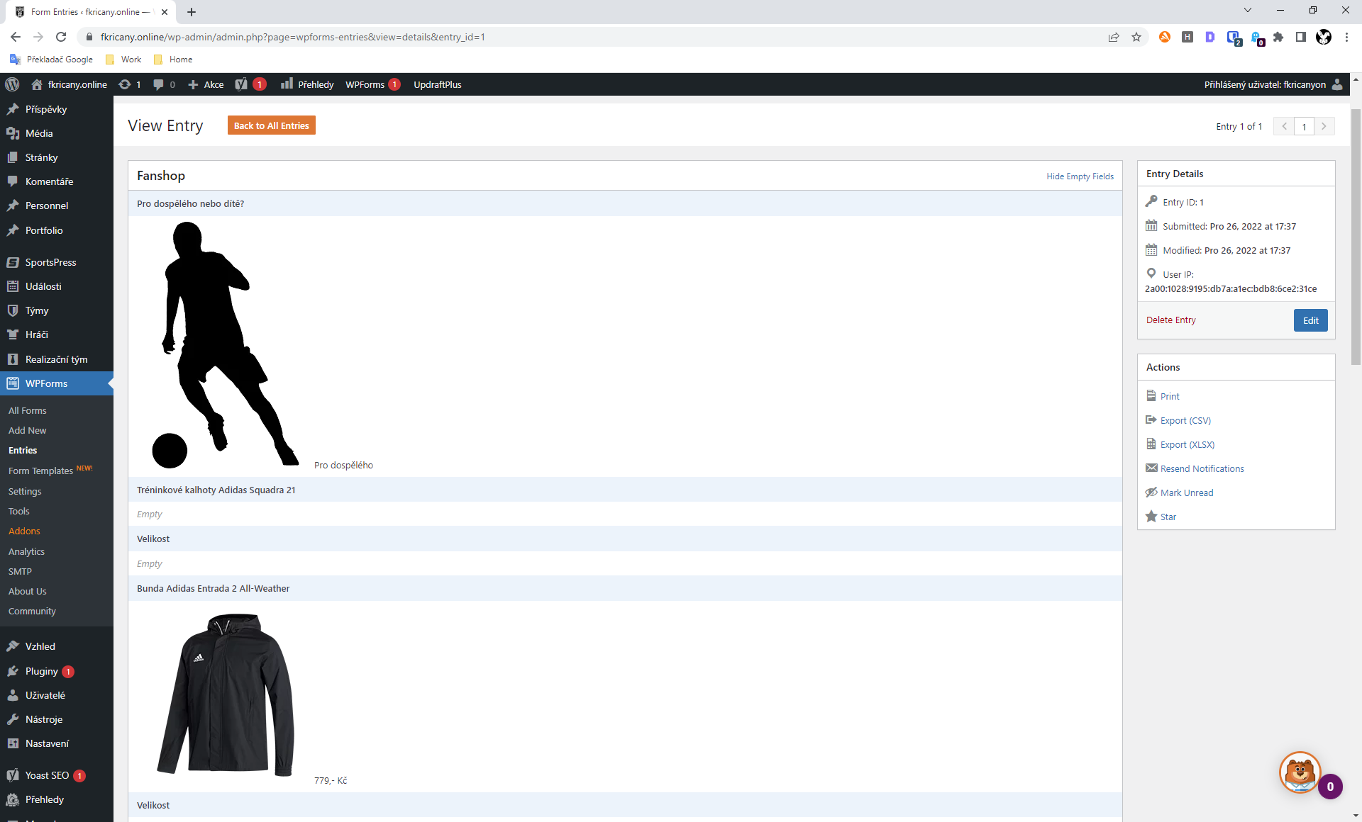
6. Pro návrat zpět na seznam objednávek klikněte na „Back to All Entries“.
4. Objednávku je možné i případně následně upravovat klikem na tlačítko „Edit“.
5. Objednávku je možné například vytisknout, exportovat do souboru nebo označit jako nepřečtenou či označit hvězdičkou.

Slide 6
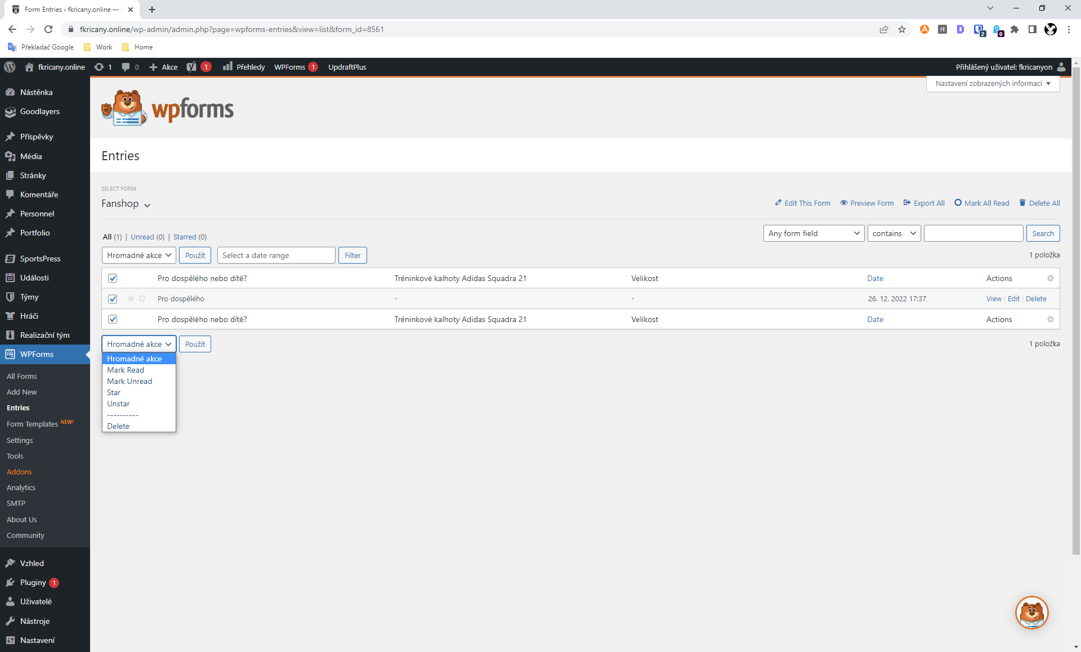
7. Na seznamu objednávek je možné vyřízené objednávky jednotlivě nebo hromadně smazat. Případně je jednotivě nebo hromadně označit podle vlatní úvahy a významu.
Zaškrtněte objednávku(y) a z výběru „Hromadné akce“ vyberte co se zvolenými objednávkami chcete provést. Pak klikněte na „Použít“, čímž se daná operace provede.

